Slide 1

ESCUELA NORMAL DE EDUCACIÓN PREESCOLAR DEL ESTADO DE COAHUILA.
Licenciatura en Educación Preescolar.
Ciclo escolar 2021-2022.
Asignatura: Estrategias De Expresión Corporal Y Danza En Preescolar.
Maestro: Manuel Federico Rodríguez Aguilar.
Nombre: Karen Lucero Muñiz Torres. #20
Sexto Semestre.
3° “A”
08 de mayo del 2022, Saltillo Coahuila.
08.05.22

Slide 2
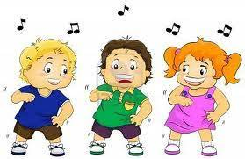
Actividades Coreografícas en la Escuela.

Slide 3
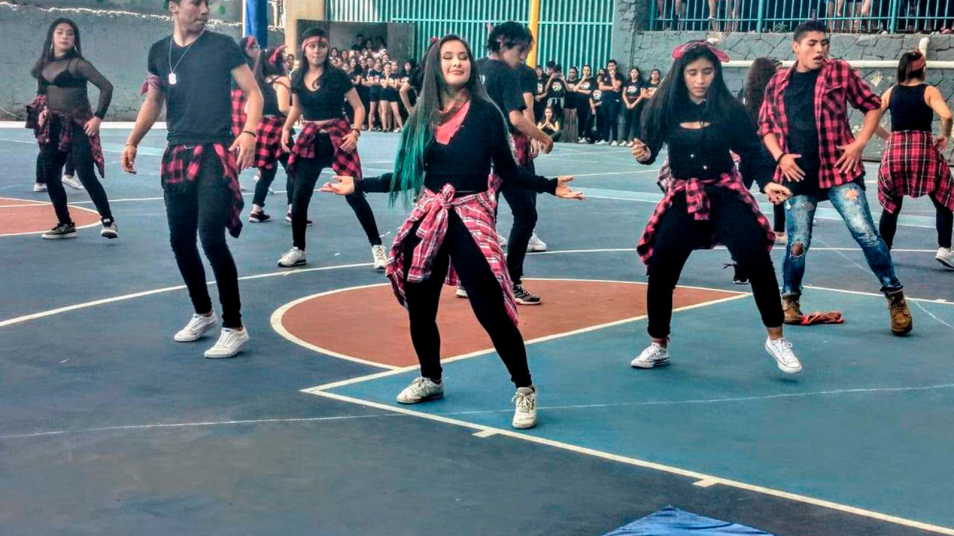
Las actividades coreográficas son una forma muy educativa para trabajar en grupo donde el cuerpo y el movimiento son elementos clave para el conocimiento y control del espacio con coordinación de diferentes estilos musicales.

Slide 4
¿Qué genera bailar? ☺
- Apertura física, emocional y expresiva.
- Bailar danzas de pareja desde pequeños se fortalecen y se alimentan los vínculos mujer-hombre, cada uno con sus peculiaridades.
- Seguridad, confianza, salud, relajación del cuerpo, mente abierta, etc.

Slide 5
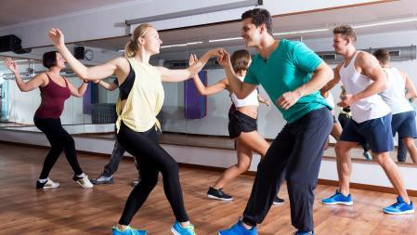
- Se realiza ejercicio físico.
- Músculos más fuertes.
- Mejor equilibrio y coordinación.
- Huesos más fuertes.

Slide 6
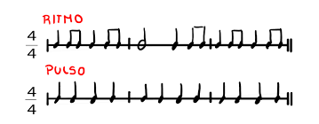
Pulso Musical.
Es el motor interno de la música, además con un poco de imaginación lo podemos comparar con los latidos del corazón.
El pulso de la música, por lo tanto es el motor que mantiene a la música en su regularidad.

Slide 7
Tempo Musical.
Es la velocidad a la que se lleva la pulsación en una obra musical. Se identifica de la siguiente manera:
Largo: “Muy lento”.
Adagio: “Lento”.
Andante: “Tranquilo”.
Moderato: “Moderado”.
Alegro: “Alegre”.
Presto: “Rápido”.
Prestíssimo: “Muy rápido”.
La velocidad es aproximada, más no exacta.

Slide 8
Acento
Destaca determinados sonidos (normalmente con un aumento de intensidad sonora), debido a su importancia en la obra.
Es donde recae el diferente peso del pulso de la obra musical.
La marca indica que una nota debe ser reproducida con mayor intensidad que otras (es decir, que audiblemente debe destacarse de notas no acentuadas).
Por consecuencia, también puede decírsele acento a la nota acentuada en sí.

Slide 9
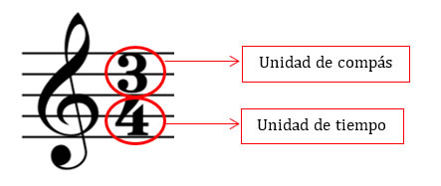
Compás
Es la entidad métrica o estructura métrica de una pieza musical que se compone de figuras musicales, unidades de tiempo organizados en grupos.
Divide el tiempo en partes iguales y que permite dar a la pieza musical la contraposición de una partes acentuadas frente a otras sin acento o átonas.

Slide 10

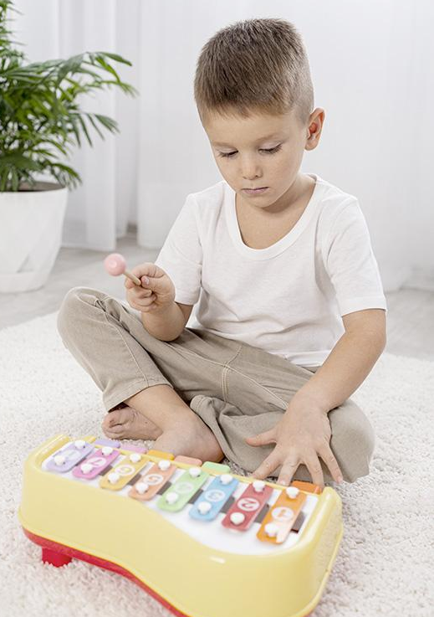
Motricidad fina.
Son movimientos que requieren de precisión, en los que utilizamos las manos, muñecas, dedos, labios y lengua.
Agarrar objetos, escribir, tocar el piano o hacer gestos.

Slide 11
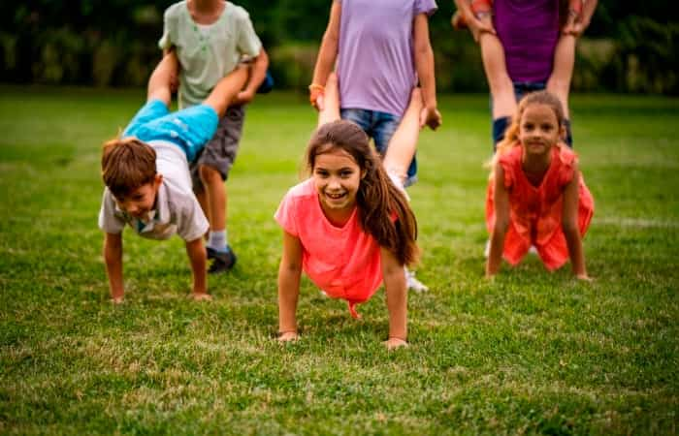
Motricidad gruesa.
Son los grandes movimientos que se realizan con brazos, piernas, pies o cuerpo entero.
- Gatear, caminar, saltar, escalar, montar en bicicleta, nadar, etc.

Slide 12
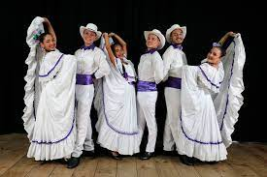
Puntos o centros de proyección:
- PRIMER NIVEL: se refiere a aquellas puestas en escenas representadas por los oficiales o cultores de la manifestación popular, trasladándose a otro sitio distinto donde se realiza el hecho festivo, religioso, tradicional o ritual.
- SEGUNDO NIVEL: es aquel en que las manifestaciones surgidas del primero son aprehendidas en sus aspectos formales, como valores musicales, danzarios, literarios y prácticos basados formas y normas tradicionales, aquí se imponen las reglas formales del hecho popular acomodando al ejecutante al ojo del observador espectador. En estas proyecciones las ejecuciones van acompañadas por un discurso oral, explicativo-didáctico muy sintetizado, que de al espectador una información de algunos detalles formativos. El vestuario utilizado por los ejecutantes es el popularizado por los cultores utilizándose los accesorios inherentes a la celebración danzaria.

Slide 13
Formas básicas de locomoción:
Desplazamientos
Se pueden definir como: pasar de un punto a otro en el espacio, siendo una de las habilidades básicas más importantes, porque en ellos se fundamenta gran parte del resto de las habilidades.
Dentro del trabajo de los desplazamientos, a la vez que éstos se mejoran y perfeccionan creándose patrones de movimientos, el niño toma contacto con el espacio que le rodea, mejorando así su estructuración espacio-temporal.
Saltos
El salto se origina en los patrones elementales de la marcha y la carrera, y se puede definir como un movimiento en el que está implicado un despegue del cuerpo del suelo, realizado por el impulso de uno o dos pies, quedando momentáneamente en el aire hasta volver a tocar el suelo posteriormente.
Giro
Cualquier rotación, con o sin desplazamiento, que tenga como centro un eje del cuerpo humano.
- La coordinación dinámica general.
- El esquema corporal.
- La estructuración espacial.
- La estructuración temporal.

Slide 14
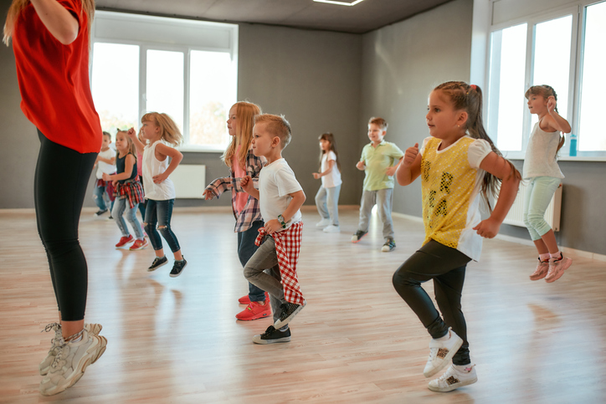
5. DANZAS EDUCATIVAS.

Slide 15
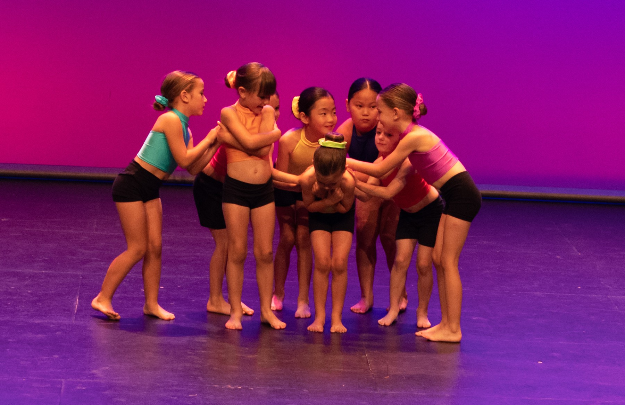
5.1 Introducción:
La danza es un fenómeno humano y universal y un elemento activo de la cultura que se manifiesta a través de diversos lenguajes que permiten comunicar, transformar ideas y opiniones y compartir emociones.
La Danza Educativa/Creativa tiene como finalidad desarrollar la capacidad expresiva y creativa del alumno a través del lenguaje de la danza en cualquiera de sus estilos, poniéndola al alcance de todos (independientemente de su edad y condición física).
Es importante que los niños de preescolar y primaria desarrollen conocimientos de danza:
- Realizar movimientos cortos y largos.
- Movimientos simétricos y asimétricos.
- Moverse de forma coordinada con los demás y con la música.
- Distinguir entre realizar un movimiento de forma simultánea con los demás.
- Repetir el movimiento una vez que el compañero ya ha empezado a hacerlo.

Slide 16

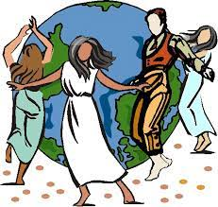
5.2 Danzas del mundo.
Las Danzas del Mundo son unas coreografías fáciles y asequibles para todas las edades, acompañadas de músicas tradicionales de diferentes pueblos de la Tierra.
Lo importante en estas Danzas es la participación de todos, el intercambio y la sensación de pertenencia al grupo mientras se baila.

Slide 17
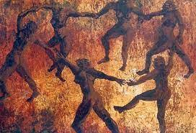
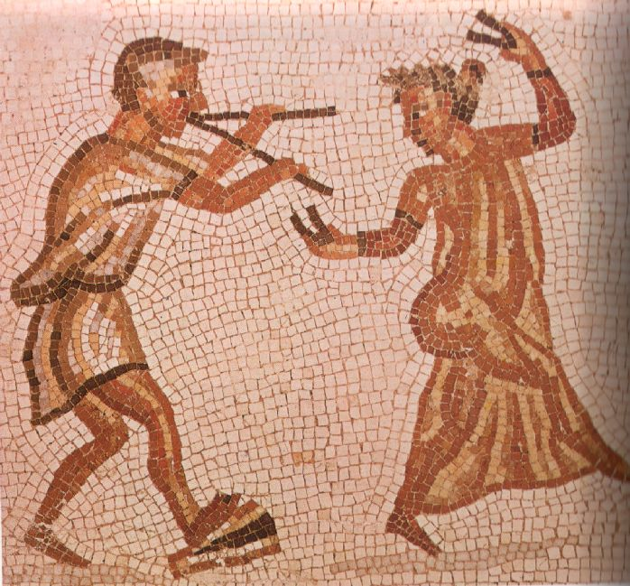
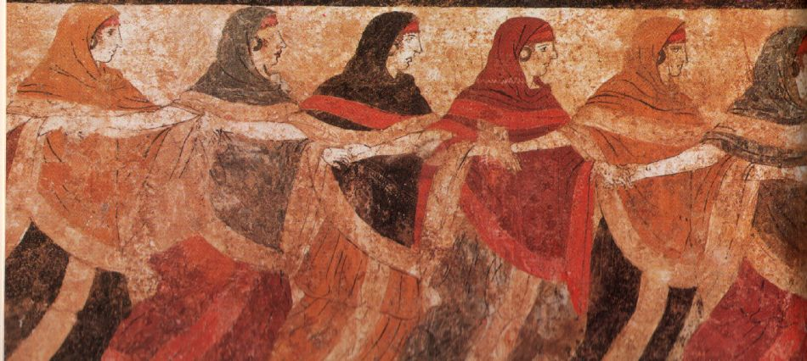
5.2.1 Orígenes
Desde los inicios de la humanidad la danza ha estado presente, ya que fue utilizada por el hombre primitivo como una forma de expresión y de comunicación.
Los primeros en reconocer la danza como un arte fueron los griegos, la función que tenía era cohesión social, pero principalmente era elemento fundamental para relacionarse con los dioses.

Slide 18
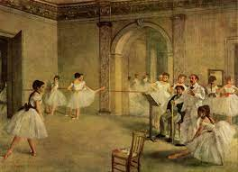
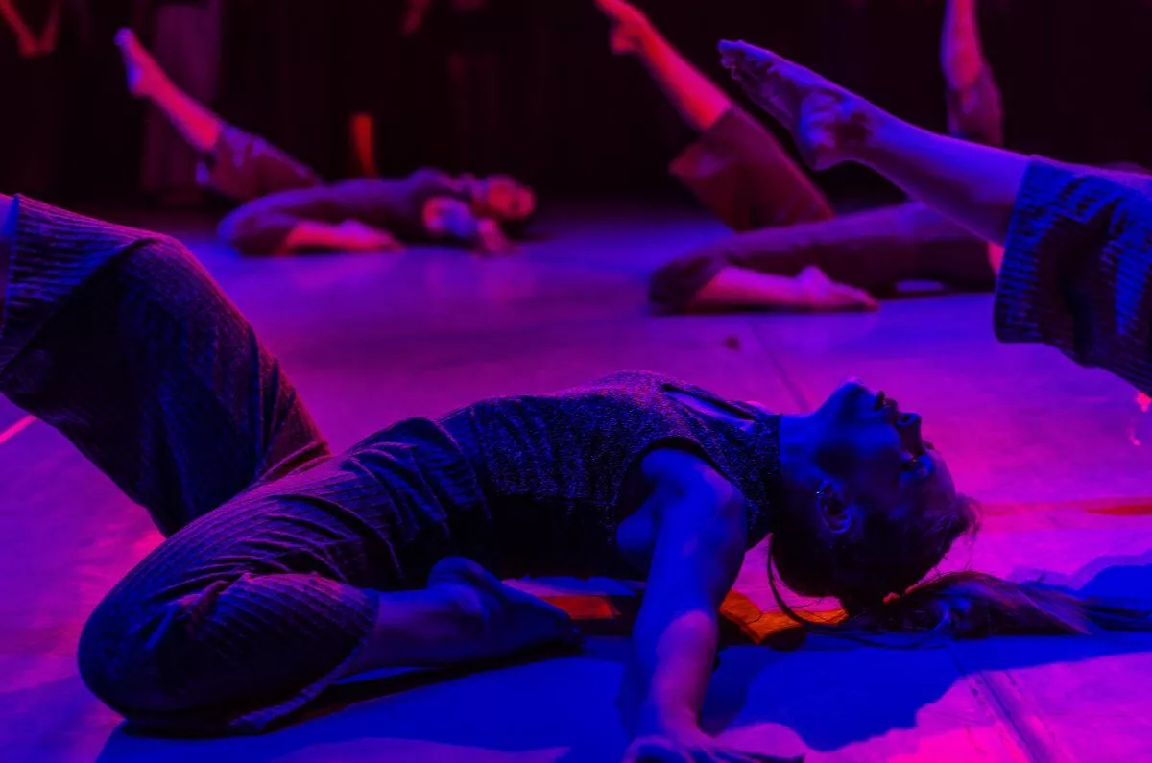
5.2.2 Clasificaciones según su Procedencia
- DANZA CLÁSICA. Se originó a partir del balletto italiano en el siglo XV.
- DANZA MODERNA. se originó a principios del siglo XX como respuesta a un mundo lleno de cambios a nivel social, político y económico.

Slide 19
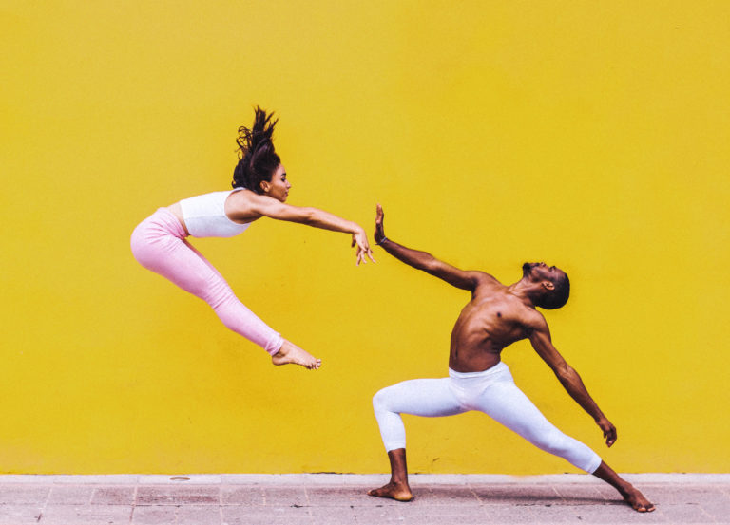
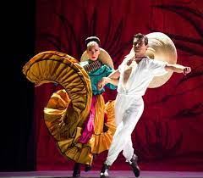
5.2.2 Clasificaciones según su Procedencia
DANZA CONTEMPORÁNEA. Los predecesores del nuevo estilo se remontan a finales del siglo XIX y principios del siglo XX en Estados Unidos.
DANZA FOLCLÓRICA. En gran parte, todo proviene de la mezcla de culturas que tuvimos en México cuando llegaron los españoles y trajeron su estilo de música y danza.

Slide 20
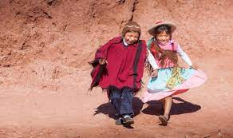
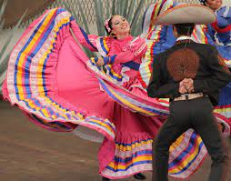
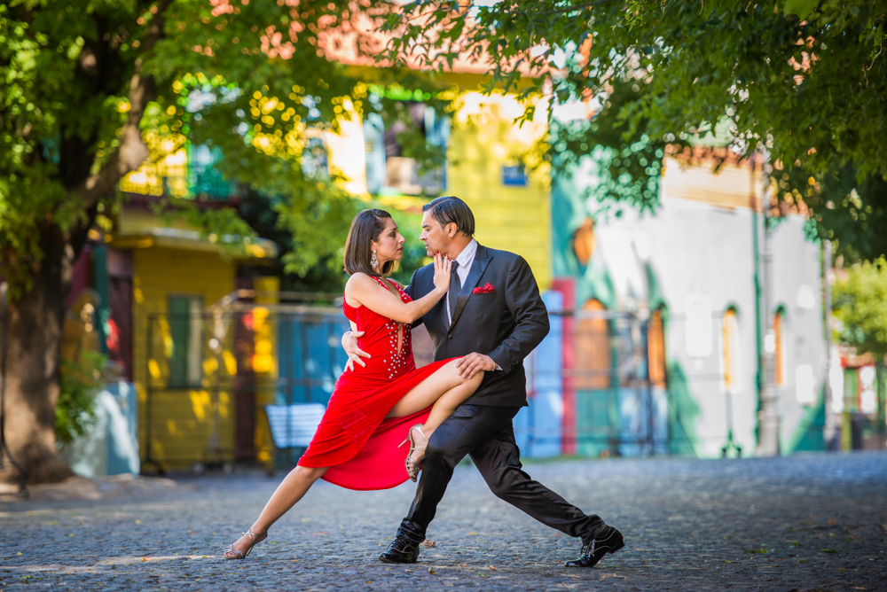
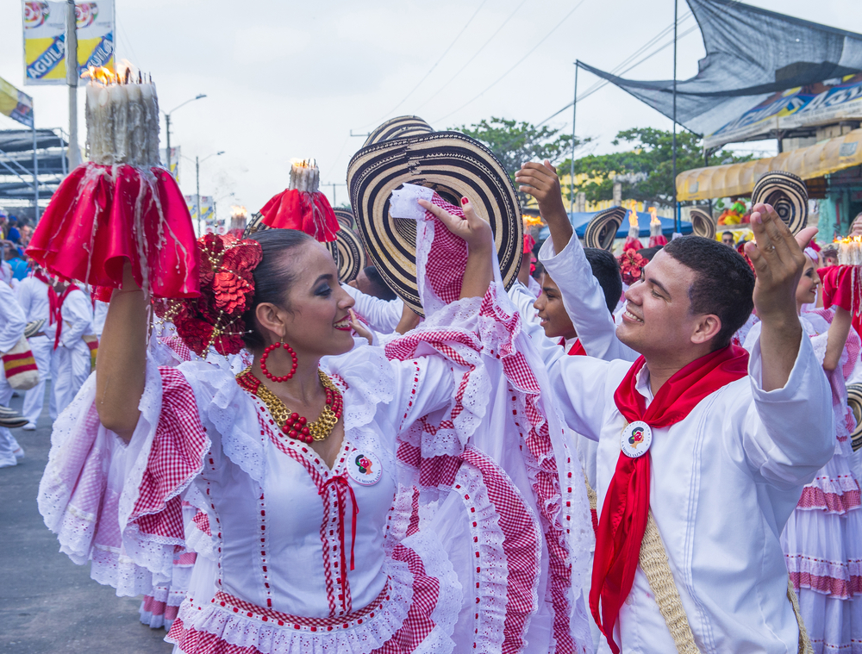
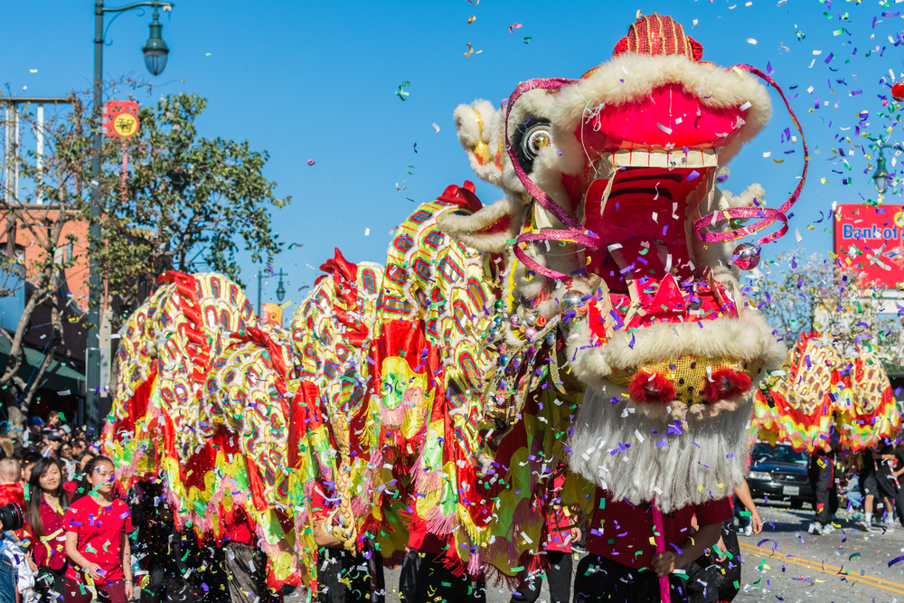
Bailes típicos a nivel mundial:
ARGENTINA
El carnavalito
MÉXICO
Jarabe Tapatío
ESPAÑA
Flamenco
COLOMBIA
Cumbia
CHINA
Danza del dragón

Slide 21
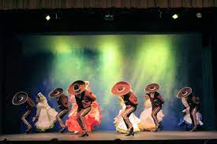
5.3 Danzas de Presentación
Es un baile realizado para una audiencia, se realiza con frecuencia en un entorno de teatro, se coreografía y se ejecuta para establecer la música.

Slide 22
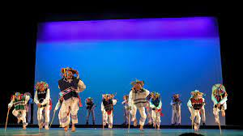
5.3.1 Aplicación
Se combina con la actuación teatral como el canto, la música, el diálogo, la narración o la declamación, y en espectáculos de marionetas o pantomimas.
Se desempeña un papel cultural o social muy importante, como las o la música que forma parte de un ritual.
Se usan los instrumentos musicales, las máscaras, la indumentaria y los adornos corporales utilizados en la danza.

Slide 23
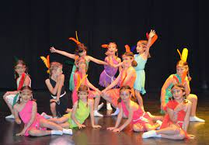
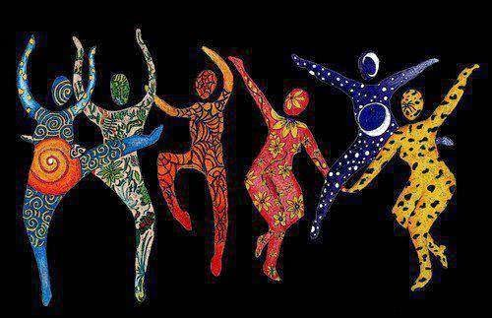
5.4 Danzas Creativas
Son un método de trabajo corporal en el que a través de una danza libre, espontánea, sin reglas preestablecidas, se estimulan las potencialidades de expresión y movimiento corporal, mediante un proceso creativo que proporciona un bienestar físico, psíquico y afectivo.

Slide 24
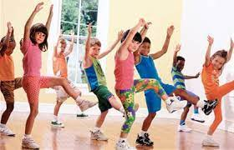
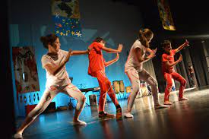
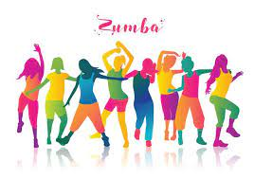
5.4.1 Aplicación
Se trabaja no sólo la parte visible del cuerpo, sino su parte invisible y sensible.
Desarrolla la armonía postural, el uso de la energía corporal y espacial, la expresividad del movimiento, y estimula la creatividad y el gusto por bailar.
Ejemplos:
Danza clásica, la danza contemporánea, el flamenco, la danza española, el funky, el hip hop, las danzas étnicas, los bailes de competición o danza social, los musicales, la zumba, el jazz o el tap.

Slide 25
Bibliografía
DANZA, M. (2015). La danza mejora la autoestima del niño. Obtenido de https://minidanzarevista.wordpress.com/tag/danza-creativa/#:~:text=Entre%20los%20m%C3%A1s%20conocidos%20y,el%20jazz%20o%20el%20tap.
Plus Publicidad, S. (2015). DANZAS DEL MUNDO. Obtenido de https://conexioncultura.es/danzas-del-mundo/#:~:text=Las%20Danzas%20del%20Mundo%20son,%2C%20Hungr%C3%ADa%2C%20Bulgaria%2C%20Francia%E2%80%A6
Themes, E. (s.f.). La danza: Su Historia y tipos. Obtenido de https://academiamiralbueno.com/la-danza-su-historia-y-tipos/

